Slide 1
Доклад:
Использование чат-ботов для развития коммерческих и социальных проектов
Данила травин | студент э-1911

Slide 2
Использование интернета растет на смартфонах*
Десктопы
Смартфоны
Планшеты
Смарт-ТВ
▼ на 3%
за три года
▲ на 22% за три года
▼ на 4% за три года
▲ на 5% за три года
* По данным Mediascope, УИ WEB-Index, Россия 2018 2019 . Охват за месяц, % населения

Slide 3
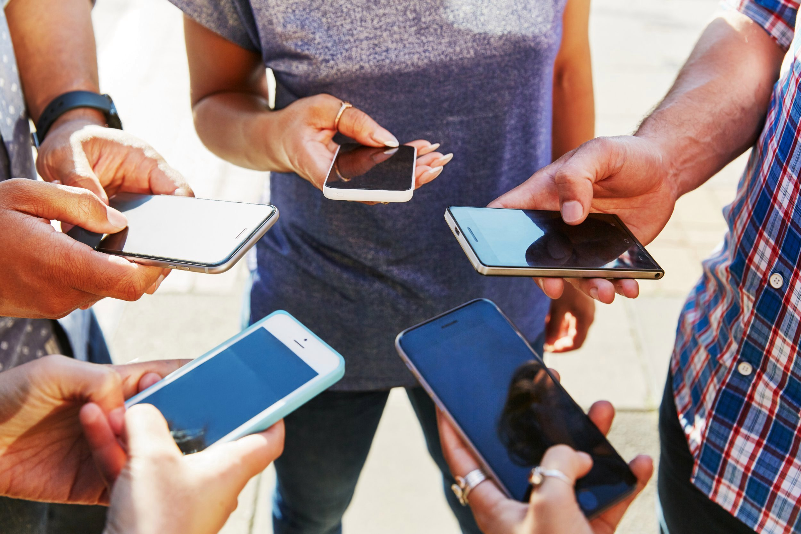
Пользователи смартфонов используют*: Мессенджеры - (25 %, 8 млн чел.) Социальные сети - (22,5 %, 7,2 млн. чел)
*Ежедневно, по данным Mediascope, УИ WEB-Index, Россия 2018 2019 .
Охват за месяц, % населения

Slide 4
Изменения в поведении потребителя
Рост аудитории смартфонов, мессенджеров, соцсетей
Тренд внедрения чат-ботов в бизнес-процессы

Slide 5
Цель:
исследовать эффективность влияния чат - ботов на развитие и продвижение коммерческих и социальных проектов
Задачи:
выделить особенности разработки
описать основные сферы использования
выбрать KPI
рассмотреть практику российских и зарубежных организаций

Slide 6
ЧАТ-бот:
компьютерная программа, которая создана для имитации речевого поведения человека при общении с одним или несколькими собеседниками

Slide 7
Как организации разработать бота?
Самостоятельно
С помощью платформ-конструкторов
Минимальный функционал
5000
Купить «готовый» продукт
Неадаптированный под запрос
Простой функционал
50000
Обратиться к специалистам
Полностью готовый чат-бот
Весь необходимый функционал
500000

Slide 8
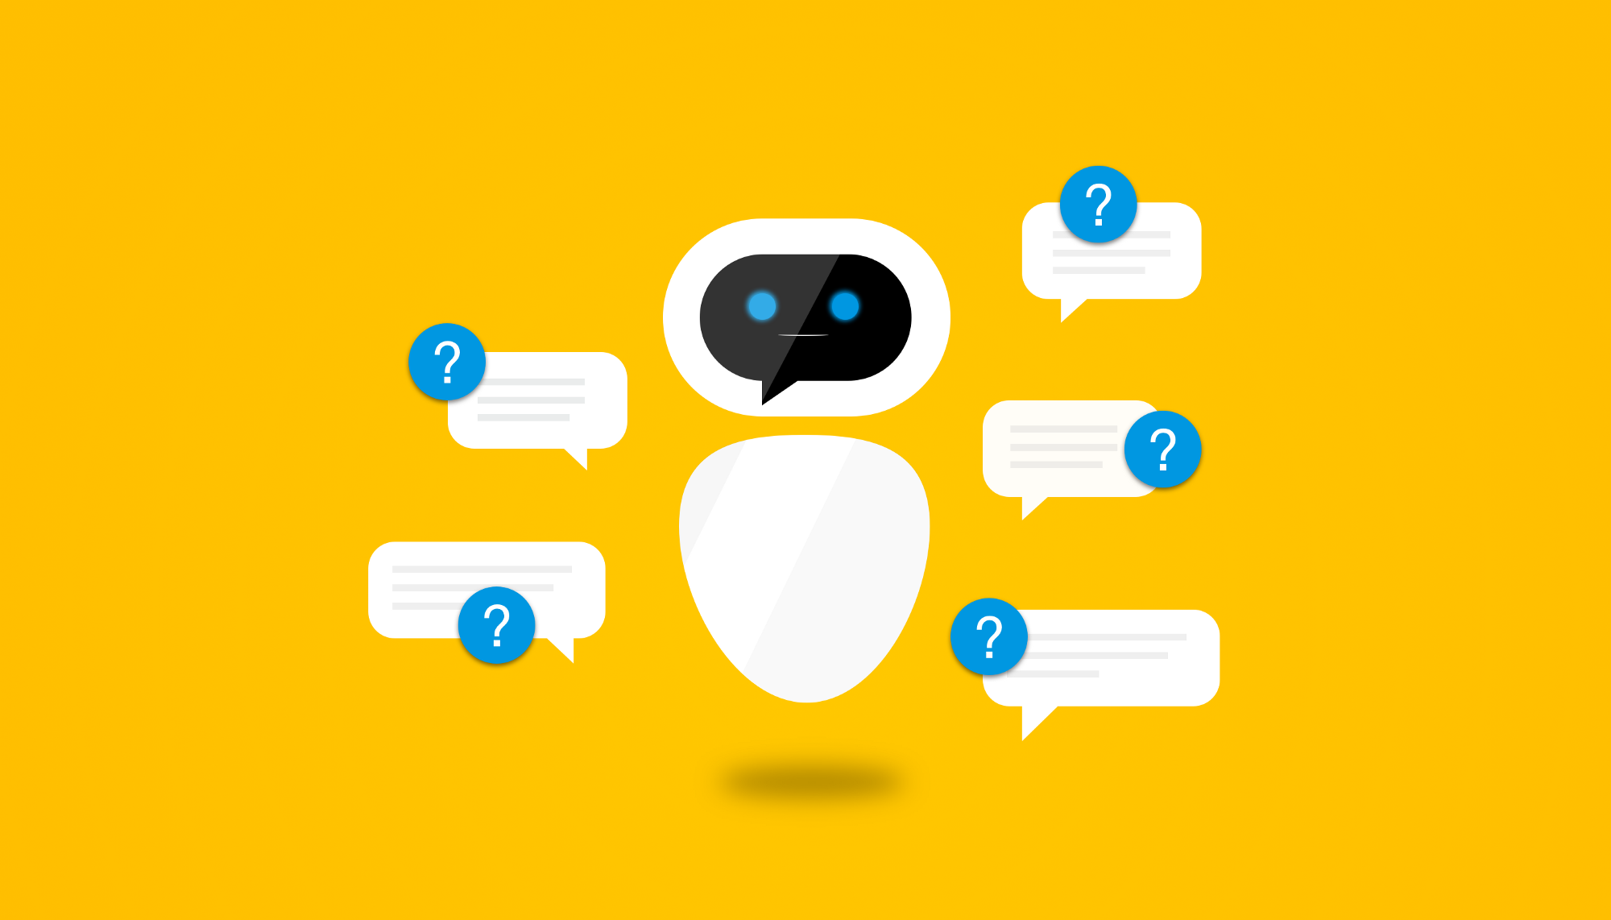
Сферы применения чат-ботов:
принятие заказов
финансовое консультирование
подбор стиля
бронирование туров
оформление документов
анализ собеседований
Банковская
E-commerce
Мода и красота
HR
Туризм
Гос. обслуживание

Slide 9
ЧАТ-бот – отличный маркетинговый инструмент:
Вовлекает потребителя
Формирует лояльность к компании
Повышает количество продаж
Снижает стоимость привлечения клиента

Slide 10
Ключевые показатели эффективности (KPI) чат-бота:
Решение
задач
Показатели востребованности
Эффективность
диалогов
Ради которых бот создан
Средняя продолжительность сессии
Процент ошибок
Процент выполнения цели коммуникации
% пользователей, «вернувшихся в компанию»
Рост CRM
Рост числа упоминаний компании
Увеличение свободного времени персонала
Количество вовлеченных,
активных, повторных пользователей
Количество прочитанных сообщений

Slide 11
Формула* окупаемости бота:
$PP=\frac{С_{разработки} }{ R−C_{содержания}}$
Средний срок окупаемости:
От 3 до 10 месяцев
*PP – срок окупаемости (мес.), С _{разработки} – затраты на разработку и внедрение, R – доход от внедрения бота в мес. (совокупность оптимизированных денег, выручка от новых пользователей и т.п) C _{содержания} затраты на ежемесячное содержание, (оплата платформы, программная поддержка, продвижение).

Slide 12
Результаты внедрения чат-ботов:
БОТ
БОТ
БОТ
БОТ
Повысил ROI* в 23 раза
Уменьшил рекламные расходы в 6 раз
На 33 % снизил нагрузку на менеджеров
Увеличил жизненный цикл клиента на 40 %
*ROI – коэффициент окупаемости стартапа

Slide 13
Как достичь максимального эффекта от бота?
Выбрать несколько вариантов решений программой обозначенных задач и выбрать лучший
Запускать сервис в низкий сезон для проверки устойчивости системы
Не сокращать штат работников, оставить их для подстраховки
Предусмотреть возможность связи клиента с сотрудником компании в случае неполадок с ботом
Брать и учитывать обратную связь клиента после общения с роботом

Slide 14
Перспективы использования чат-ботов:
В 5-6
25 %
На 25 %
Раз уменьшение рекламных расходов
Экономия
рабочего времени персонала
Увеличение жизненного цикла клиента
А также:
увеличение охвата аудитории, снижение издержек компании, оптимизация рутинных процессов, дополнительная реклама

Slide 15
90 % компаний, которые слышали про чат-боты, утверждают:
«Это не краткосрочный тренд»
Опрос Business Insider, показал:
«80% компаний в разных сферах бизнеса не смогут обходиться без чат-ботов уже к 2021 году»

Slide 16
Спасибо за внимание!

Slide 17
P/S
Осторожно! Чат-боты могут захватить мир.

